Slide 1

ORTOS BOTANICOS ITALIANOS.-B
Selección de textos y fotografias por
JOSE ELIAS BONELLS

Slide 2
Orto Botanico dell Universita di Genova.
El Orto Botanico dell'Università di Genova (1 hectárea), también conocido como el Orto Botanico di Genova, es un jardín botánico operado por la Universidad de Génova , y situado en Corso Dogali, Génova , Liguria , Italia .
El jardín fue creado en 1803 por el profesor Domenico Viviani en la antigua finca de los jesuitas del Colegio de San Jerónimo Balbi. En 1819 su catálogo figuran 1.011 taxones , de los cuales 60% eran plantas medicinales de Europa origen. Fue ampliado en 1835 por un período adicional de 4.000 metros cuadrados repartidos en dos amplias terrazas.

Slide 3
El primer gran invernadero fue construido en 1859, y en 1865 fueron compradas tierras adicionales para llevar el jardín a su tamaño actual de unos 10.000 m².
Hoy, el jardín cuenta con cerca de 4.000 ejemplares, que representan aproximadamente 2.000 taxones .
Algunos datan de un siglo o más, incluyendo especímenes finos de Cedrus libani , Cupressus sempervirens , Firmiana simplex , Gleditsia triacanthos y Sequoia sempervirens , así como Angiopteris evecta , Arbutus canariensis , Cibotium regale , Cibotium schiedei , Diospyros kaki , Ginkgo biloba , Peumus boldus , Phoenix canariensis , Phytolacca dioica , Quercus laurifolia y Washingtonia filifera .

Slide 4
Seis invernaderos del jardín cubren cerca de 1.000 m² en tres plantas, con contenidos de la siguiente manera: helechos , plantas tropicales, incluyendo 25 Ficus variedades y un madagascariensis Ravenala , plantas acuáticas tropicales, plantas suculentas , incluyendo 30 Euphorbia especies, plantas herbáceas incluyendo Bromeliaceae y Orchidaceae , y un Cycadaceae colección.

Slide 5
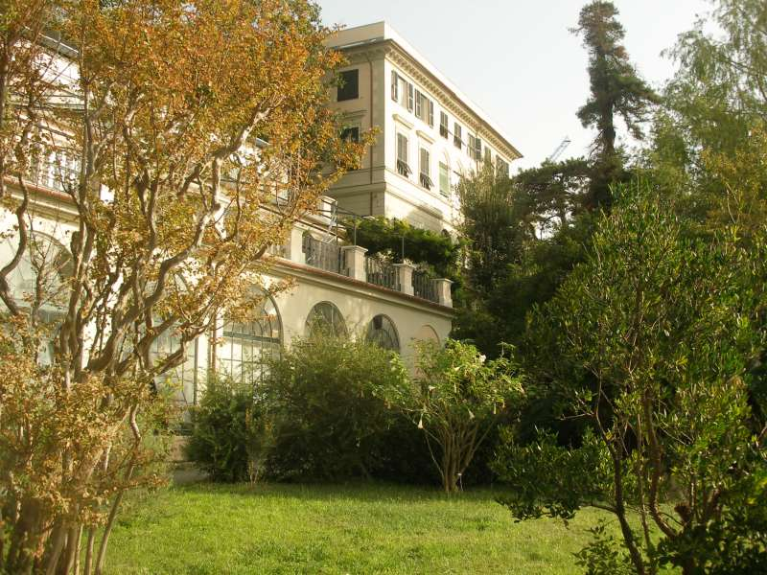
Notes:
Orto Botanico dell Universita di Genova.

Slide 6
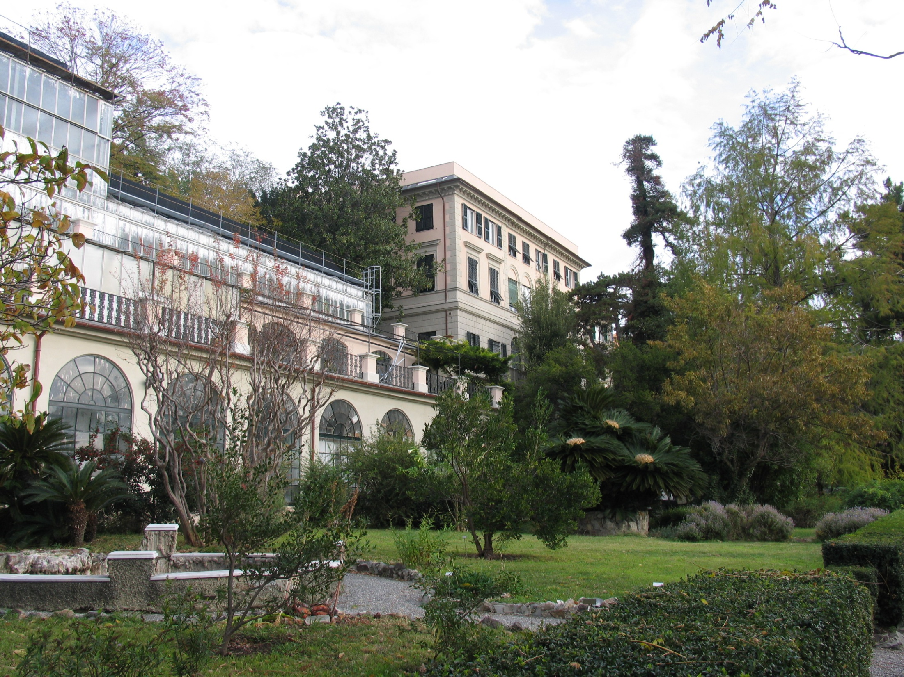
Notes:
Orto Botanico dell Universita di Genova.

Slide 7
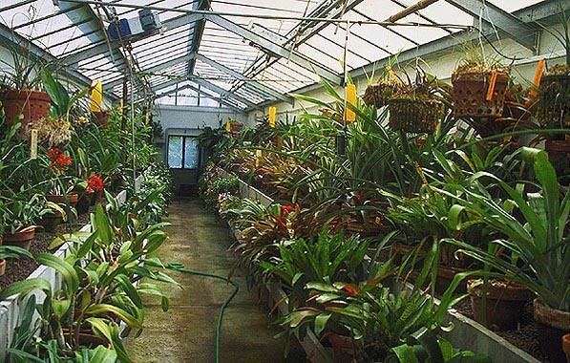
Notes:
Orto Botanico dell Universita di Genova.

Slide 8
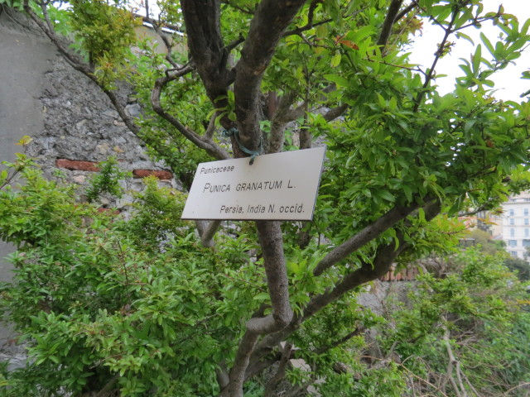
Notes:
Orto Botanico dell Universita di Genova.

Slide 9
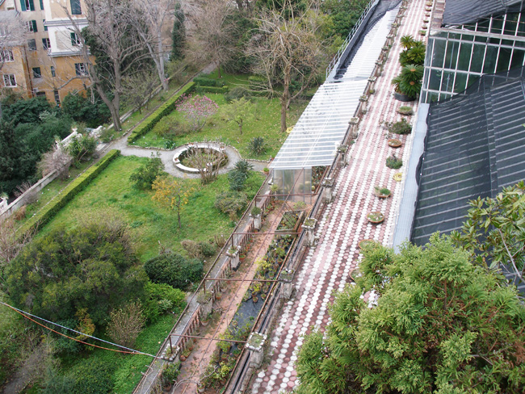
Notes:
Orto Botanico dell Universita di Genova.

Slide 10
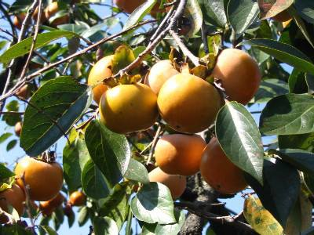
Notes:
Orto Botanico dell Universita di Genova.

Slide 11
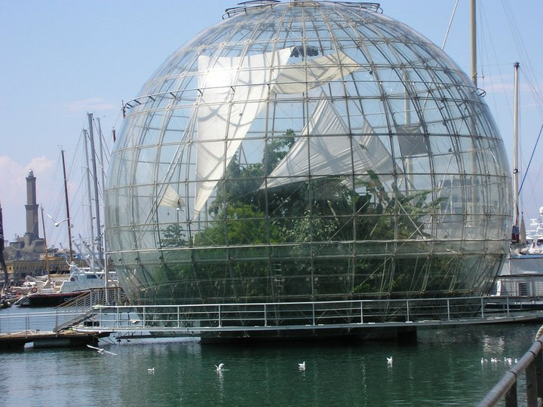
Notes:
Orto Botanico dell Universita di Genova.

Slide 12
Notes:
Orto Botanico dell Universita di Genova.

Slide 13
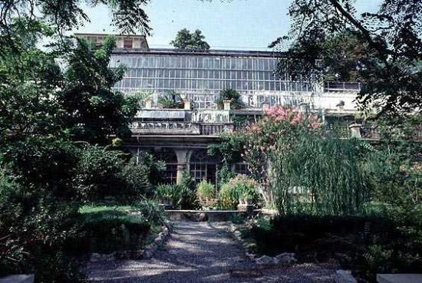
Notes:
Orto Botanico dell Universita di Genova.

Slide 14
Orto Botanico dell Universita di Parma
El Orto Botanico di Parma, también conocido como el Orto Botanico dell'Università di Parma, es un jardín botánico que mantiene la Universidad de Parma . Está situado en el Viale Martiri della Libertà, Parma , Italia , y abre todos los días sin cargos.
El jardín tiene éxito antes Orto dei Semplici de Parma, un jardín de plantas medicinales, establecido por Ranuccio I Farnesio, duque de Parma . Jardín de hoy fue creado en 1770 por Giambattista Guatteri bajo los auspicios de Fernando I de las Dos Sicilias , con su casa de cristal terminada en 1793

Slide 15
El jardín contiene acuático pseudacorus , Lemna minor , Nymphaea alba, Pistia stratiotes y Sagittaria sagittaefolia, así como los árboles maduros como ginkgo , magnolia , Pinus nigra subsp. laricio, y Ulmus campestris.
Sus casas de cristal contienen una sección tropical con Dracaena fragrans, Ficus elastica, F. benjamina, Monstera deliciosa, Tamarindus indica, Theobroma cacao , etc, así como las epifitas , orquídeas , tropicales y frutas , y una casa del desierto que contiene una variedad de cactus y suculentas .

Slide 16
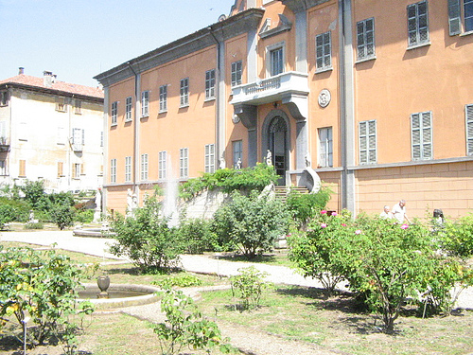
Notes:
Orto Botanico dell Universita di Parma

Slide 17
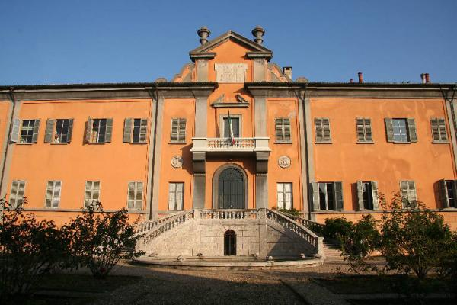
Notes:
Orto Botanico dell Universita di Parma

Slide 18
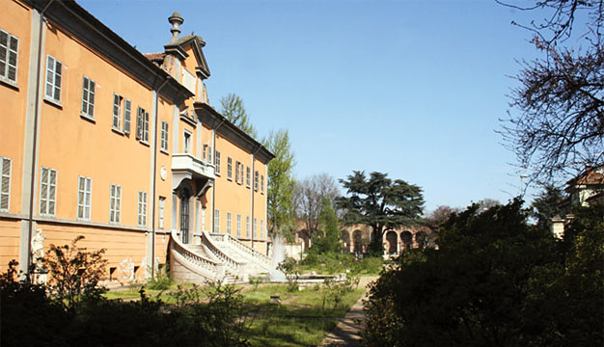
Notes:
Orto Botanico dell Universita di Parma

Slide 19
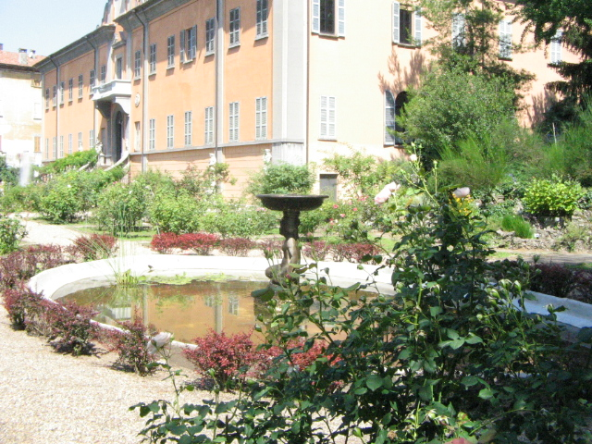
Notes:
Orto Botanico dell Universita di Parma

Slide 20
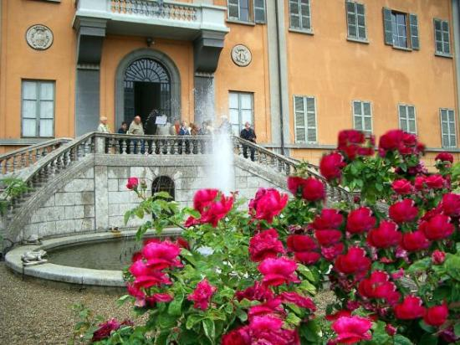
Notes:
Orto Botanico dell Universita di Parma

Slide 21
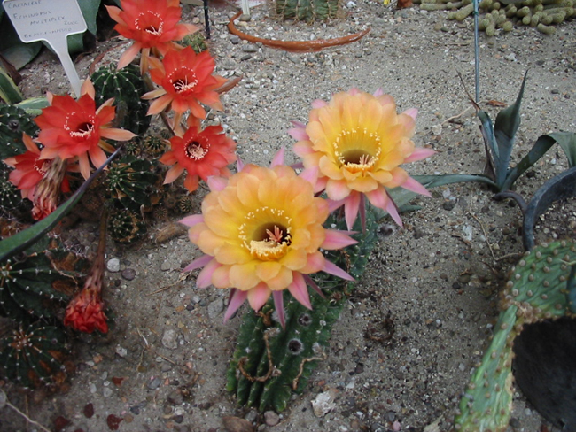
Notes:
Orto Botanico dell Universita di Parma

Slide 22
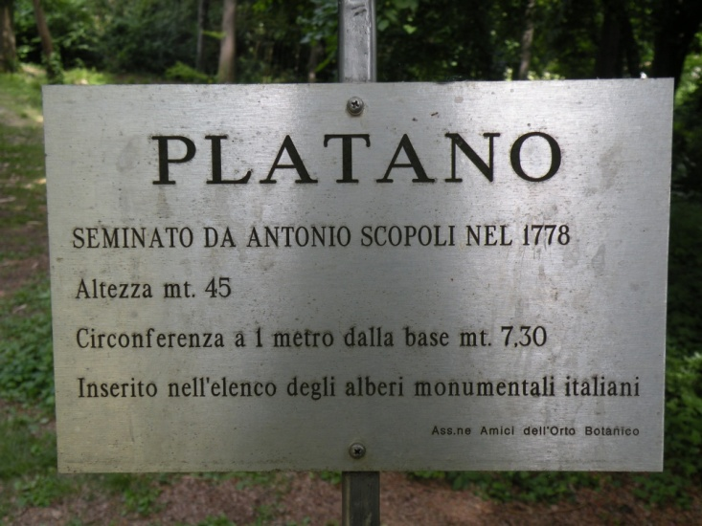
Notes:
Orto Botanico dell Universita di Parma

Slide 23
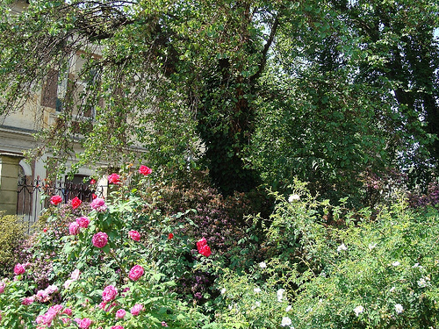
Notes:
Orto Botanico dell Universita di Parma

Slide 24
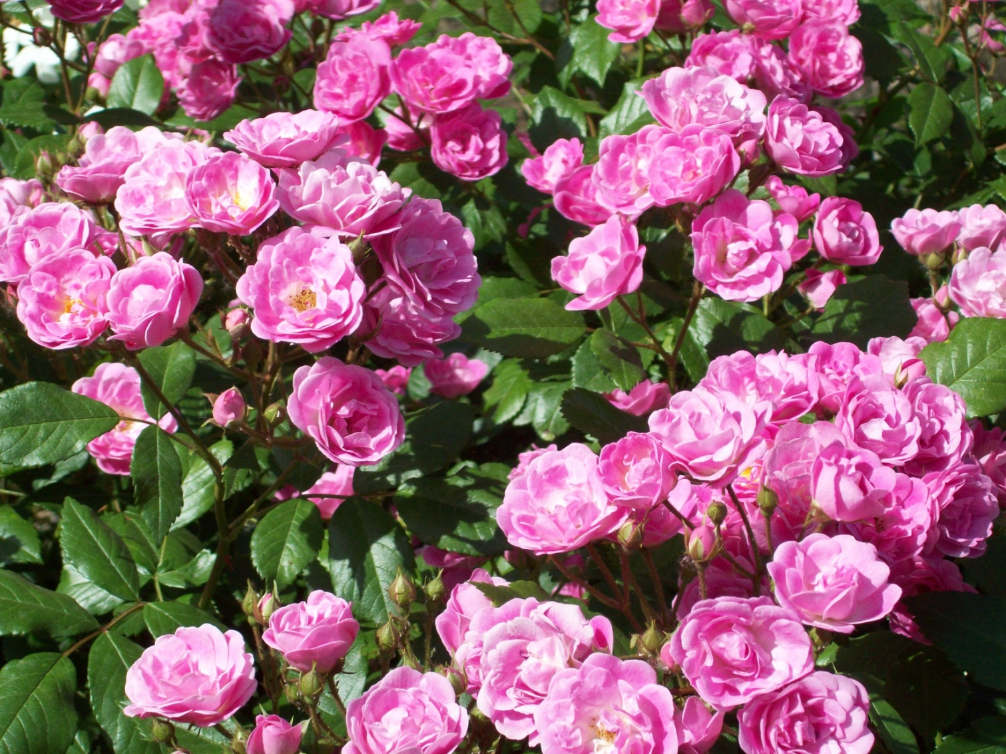
Notes:
Orto Botanico dell Universita di Parma

Slide 25
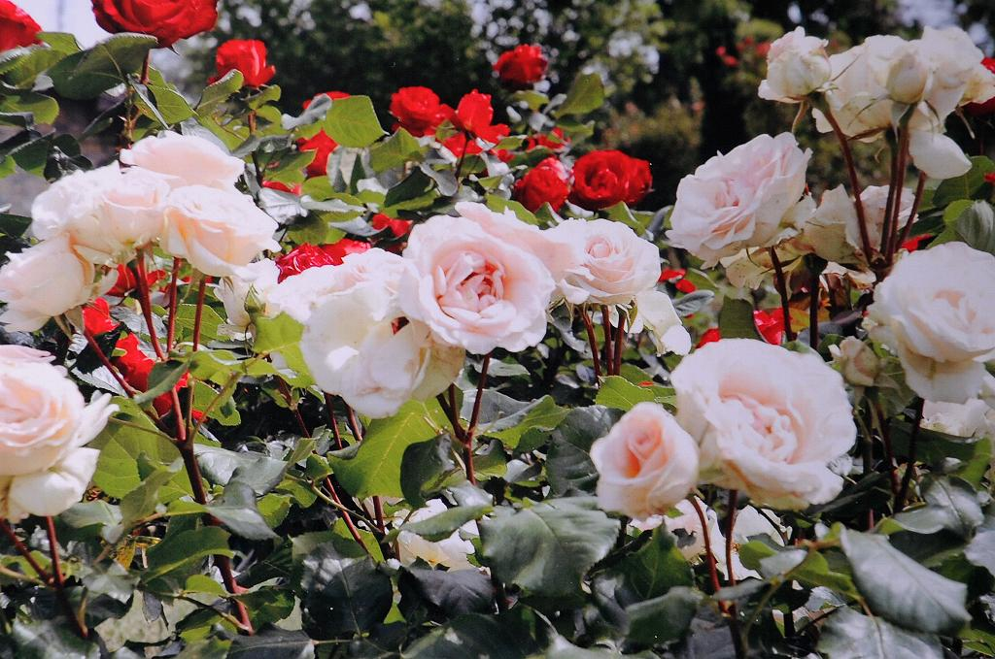
Notes:
Orto Botanico dell Universita di Parma

Slide 26
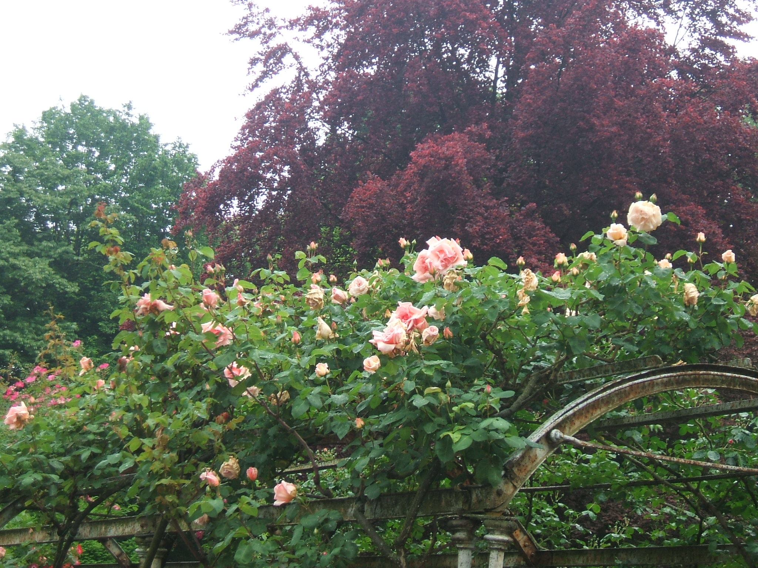
Notes:
Orto Botanico dell Universita di Parma

Slide 27
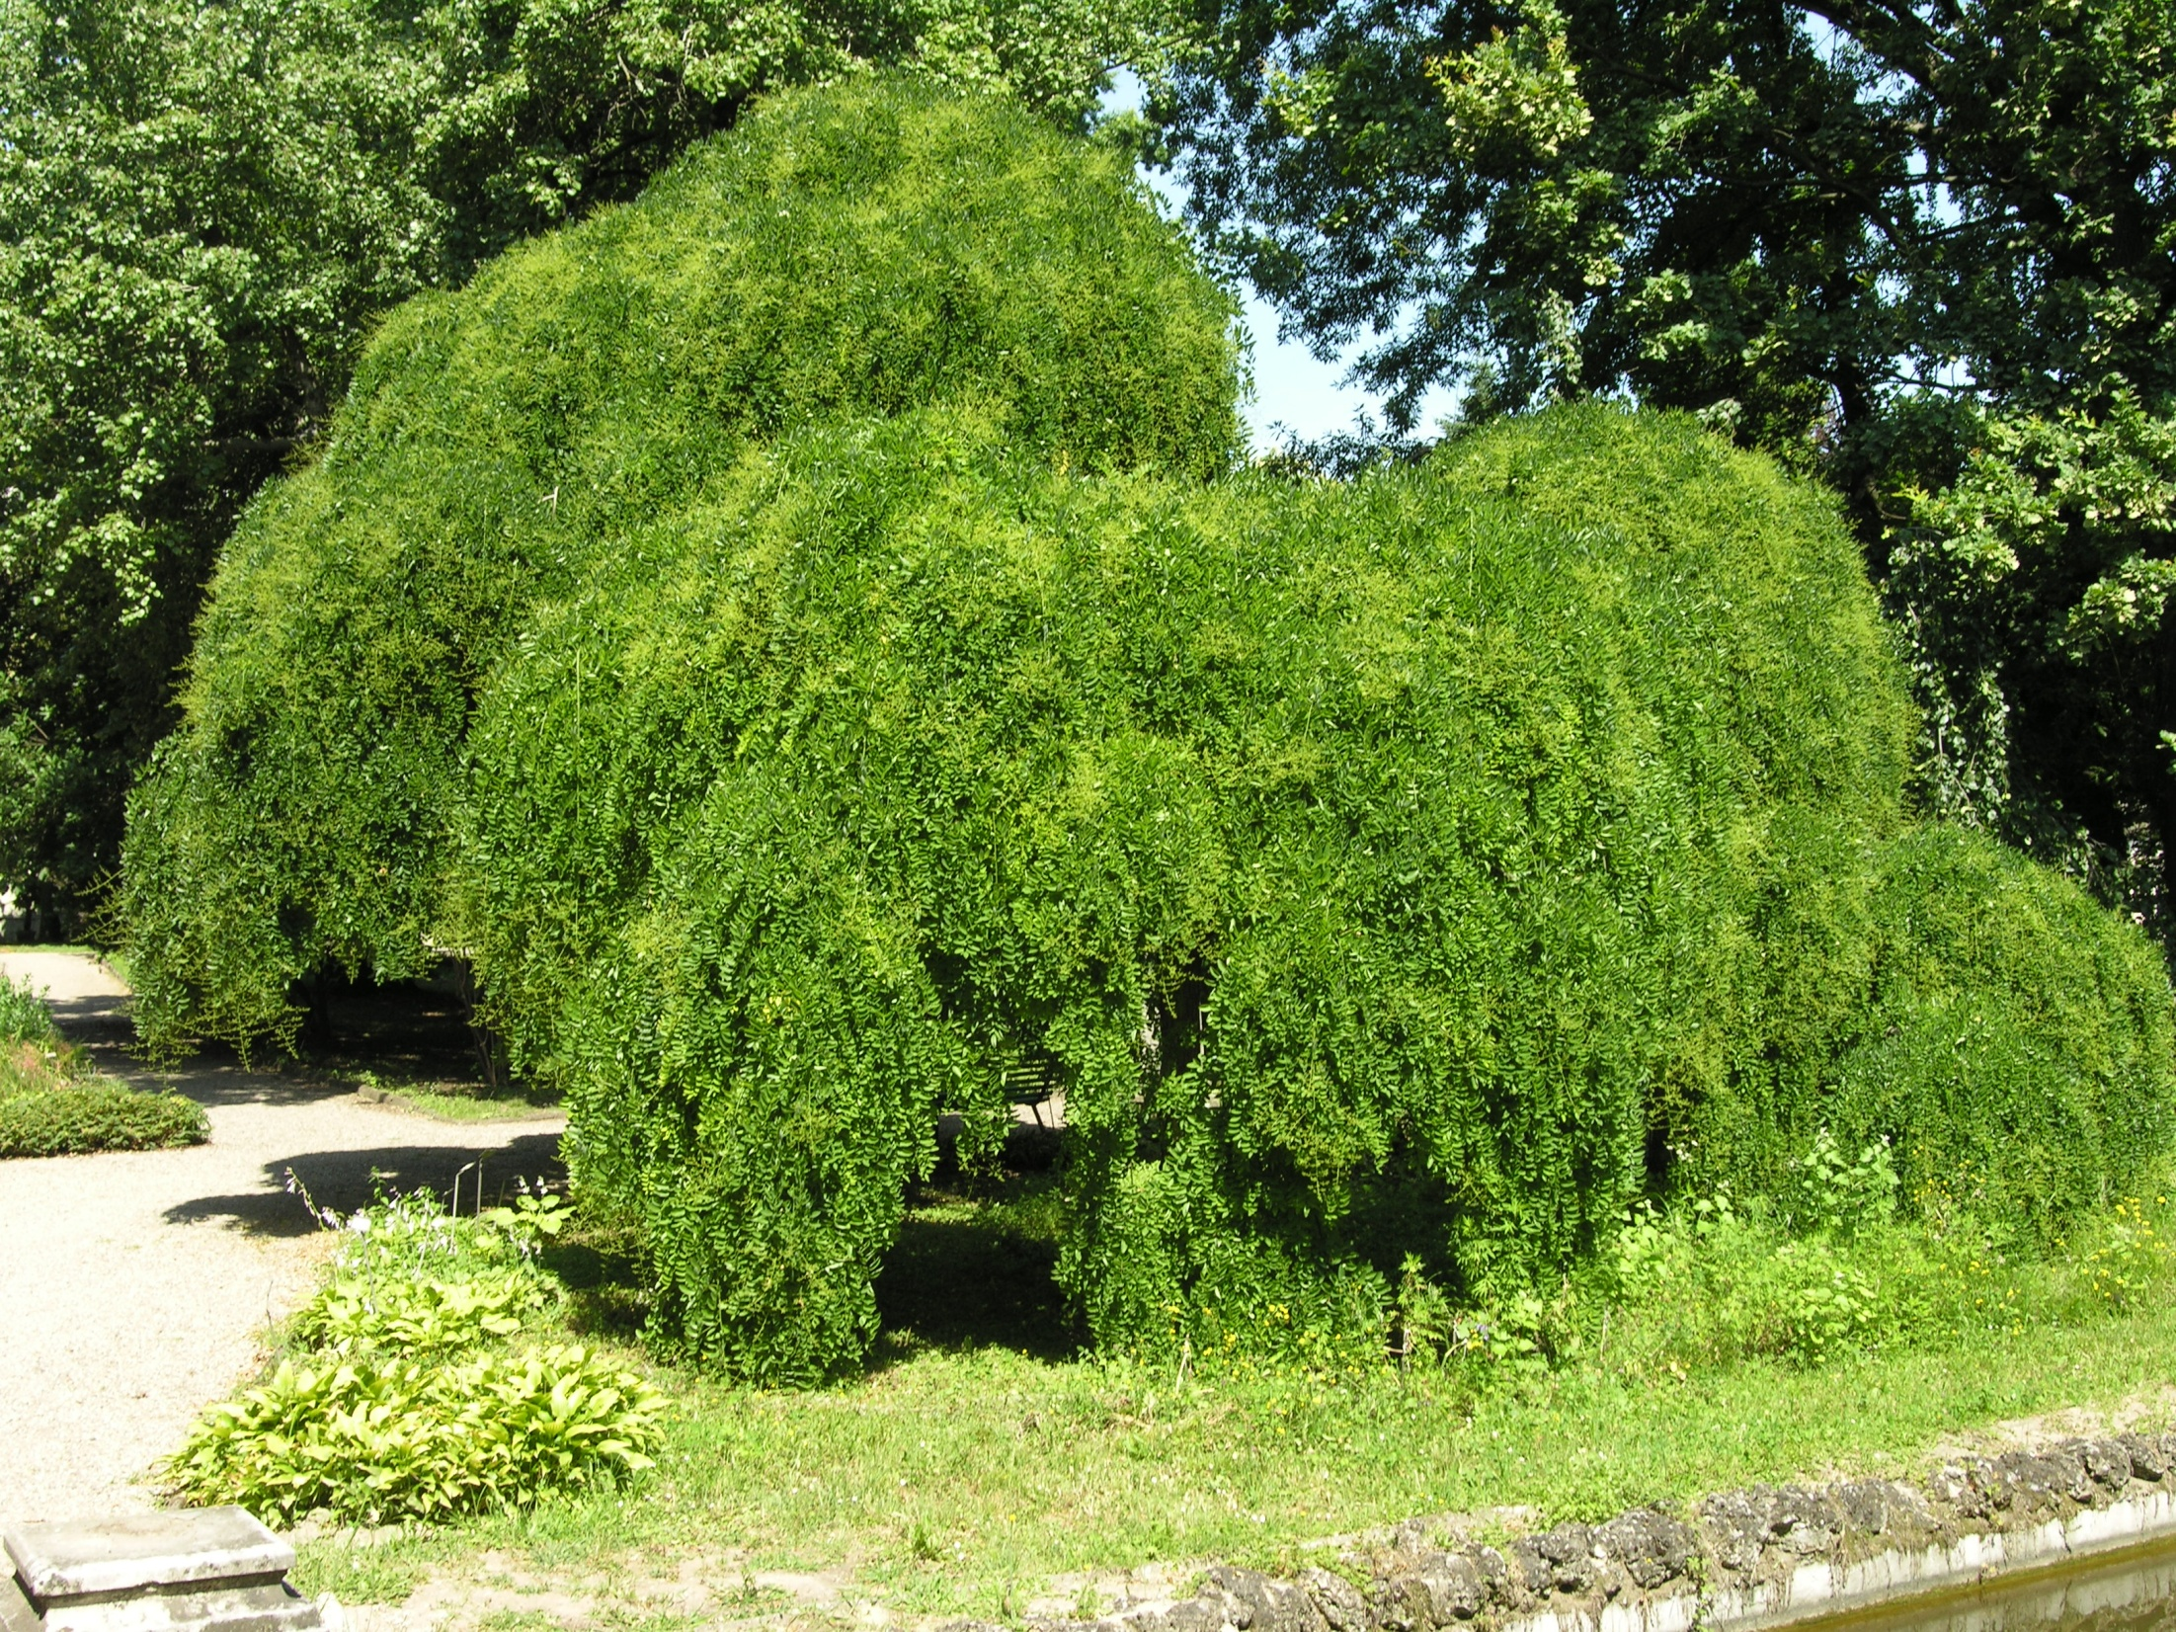
Notes:
Orto botanico di Pavia.-Styphnolobium japonicum

Slide 28
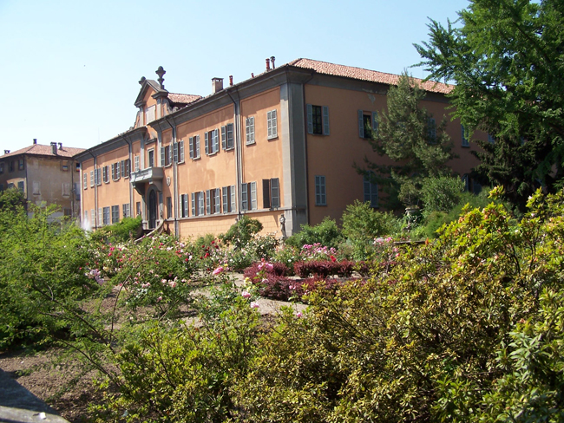
Notes:
Orto botanico di Pavia.-

Slide 29
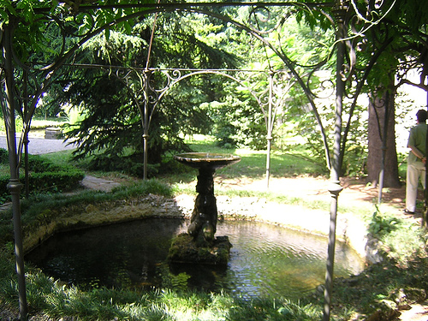
Notes:
Orto botanico di Pavia.-

Slide 30
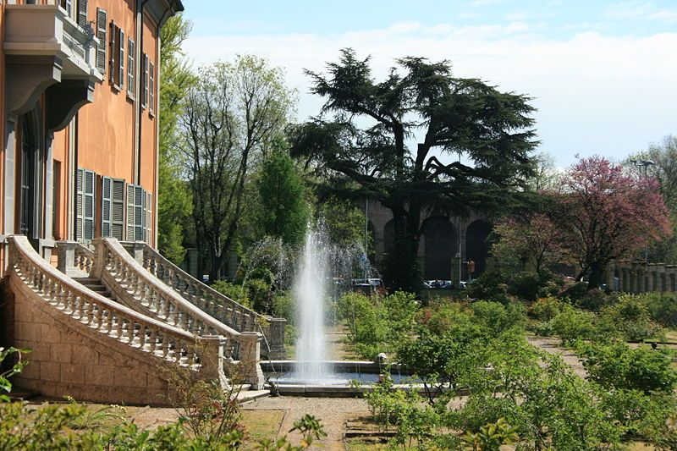
Notes:
Orto botanico di Pavia.-

Slide 31
Orto botanico Pietro Castelli.-Messina.-
El Orto Botanico "Pietro Castelli" dell'Università di Messina (8.000 m²), también conocido como el Orto Botanico di Messina, es un jardín botánico operado por la Universidad de Messina , situado en Piazza 20 Settembre, Messina , Sicilia , Italia .
Primer jardín botánico de la universidad fue fundada en 1638 por Pietro Castelli , pero destruido por los españoles, junto con el resto de la universidad en 1678.
Aunque en 1889 el jardín fue restablecido en las orillas del río Portalegni, esta segunda versión fue destruida por el terremoto de 1908, y la mayor parte de su sitio, entonces dedicado a la construcción de edificios.

Slide 32
Hoy en día los árboles del jardín incluyen Calodendrum capensis , Casuarina torulosa , Chorisia insignis , Dracaena draco , Ficus macrophylla , Ginkgo biloba , Livistona chinensis , Phoenix canariensis , Pinus brutia , Pinus longifolia , Pterocarya caucasica , Trachycarpus Excelsius y Washingtonia filifera .
Otras plantas de interés como Anona cherimolia , Eugenia jambos , Eugenia myrtifolia , Eugenia uniflora , Feijoa sellowiana , Flacourtia indica , Mangifera indica , Nymphaea capensis , Nymphaea alba , Persea gratissima , Pithecoctenium CYNANCHOIDES , Pontederia cordata , Psidium guajava y Psidium cattleianum

Slide 33
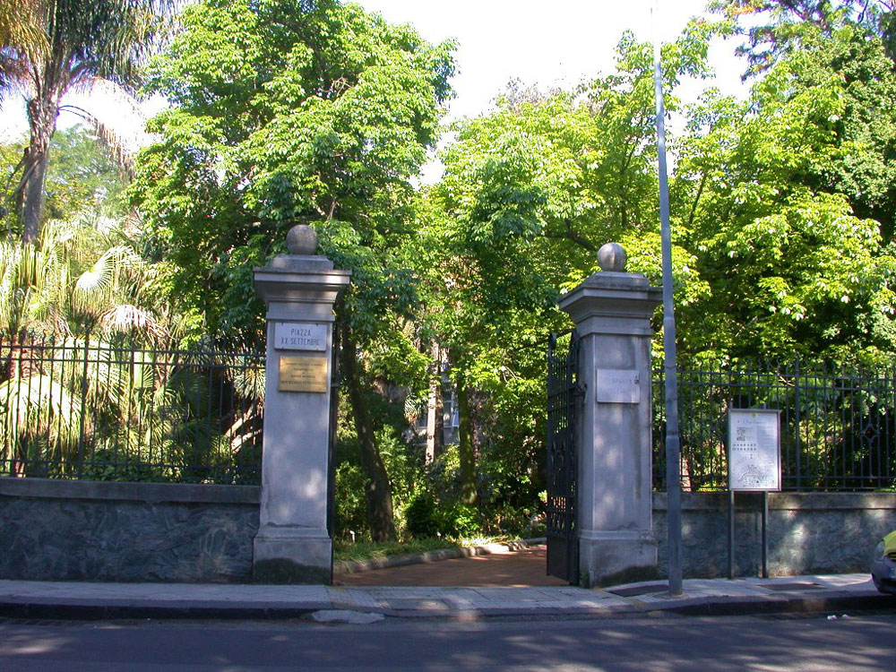
Notes:
Orto botanico Pietro Castelli.-Messina.-

Slide 34
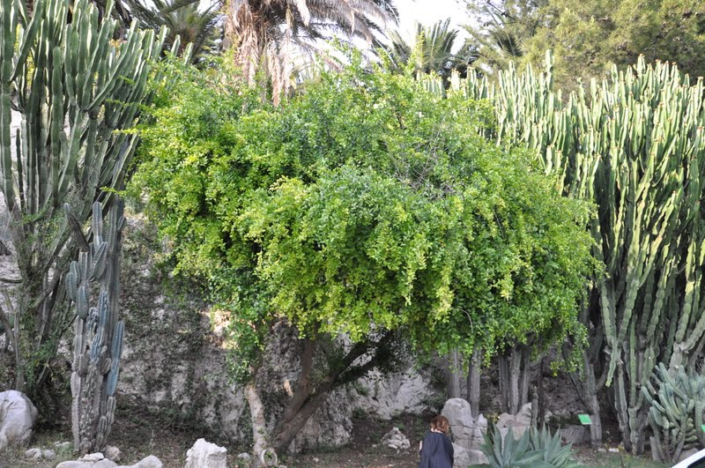
Notes:
Orto botanico Pietro Castelli.-Messina.-Aberia Caffra, melo dei caffri

Slide 35
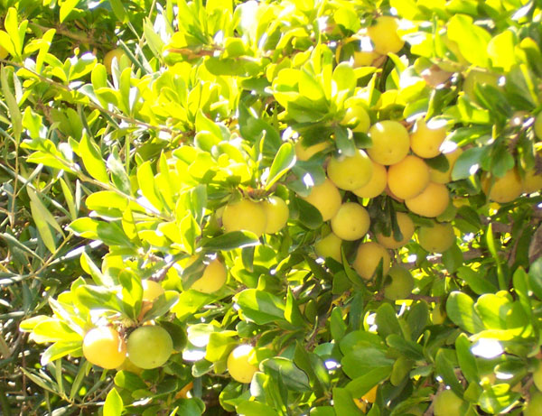
Notes:
Orto botanico Pietro Castelli.-Messina.-Aberia-caffra

Slide 36
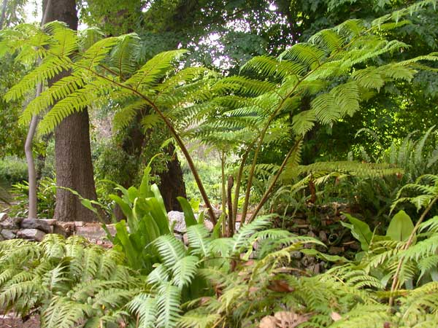
Notes:
Orto botanico Pietro Castelli.-Messina.-Alsophyla australis

Slide 37
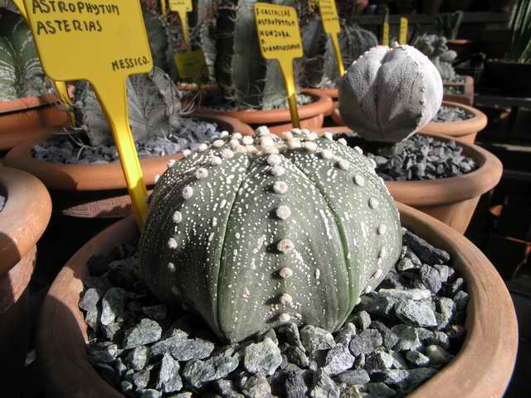
Notes:
Orto botanico Pietro Castelli.-Messina.-Astrophytum asterias

Slide 38
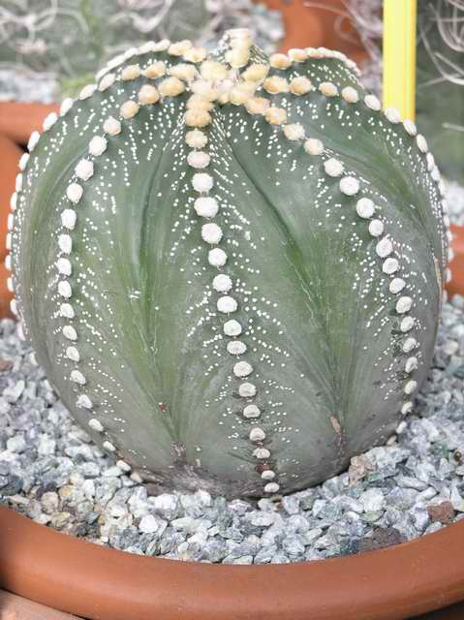
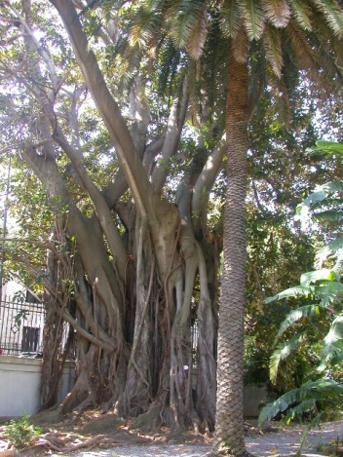
Notes:
Orto botanico Pietro Castelli.-Messina.-Astrophytum spc. Y Ficus macrophylla

Slide 39
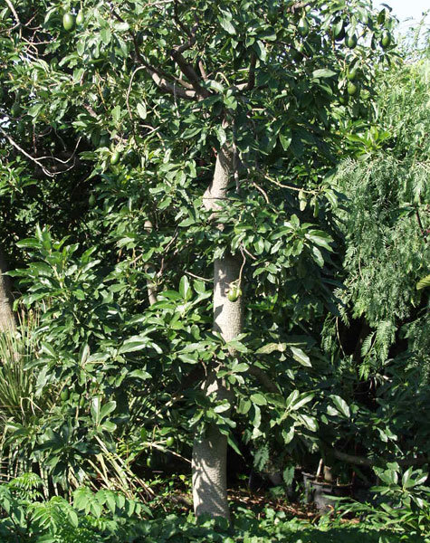
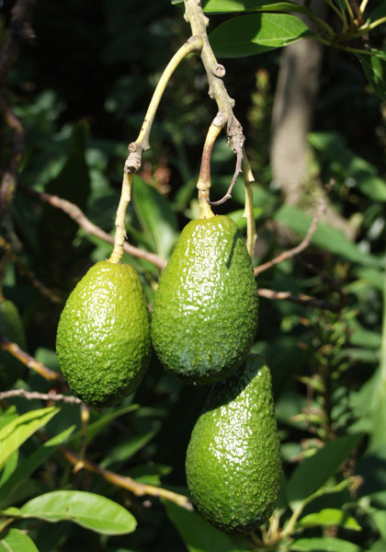
Notes:
Orto botanico Pietro Castelli.-Messina.-Avocado

Slide 40
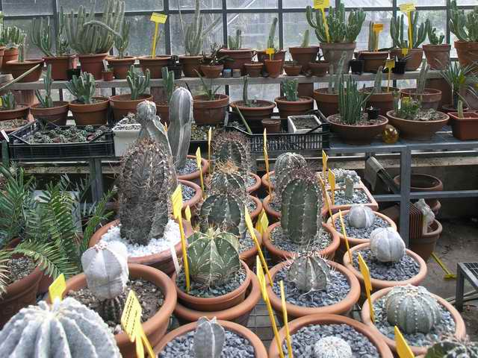
Notes:
Orto botanico Pietro Castelli.-Messina.-Bancale centrale

Slide 41
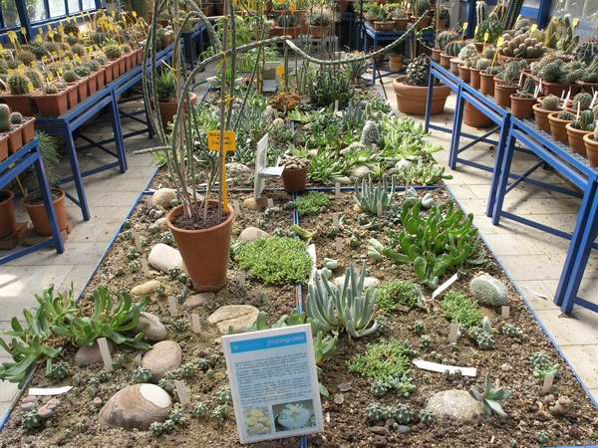
Notes:
Orto botanico Pietro Castelli.-Messina.-Bancale centrale

Slide 42
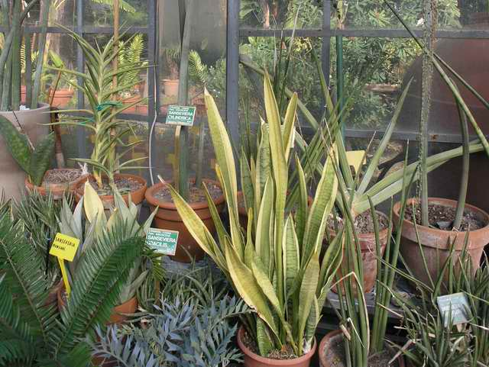
Notes:
Orto botanico Pietro Castelli.-Messina.

Slide 43
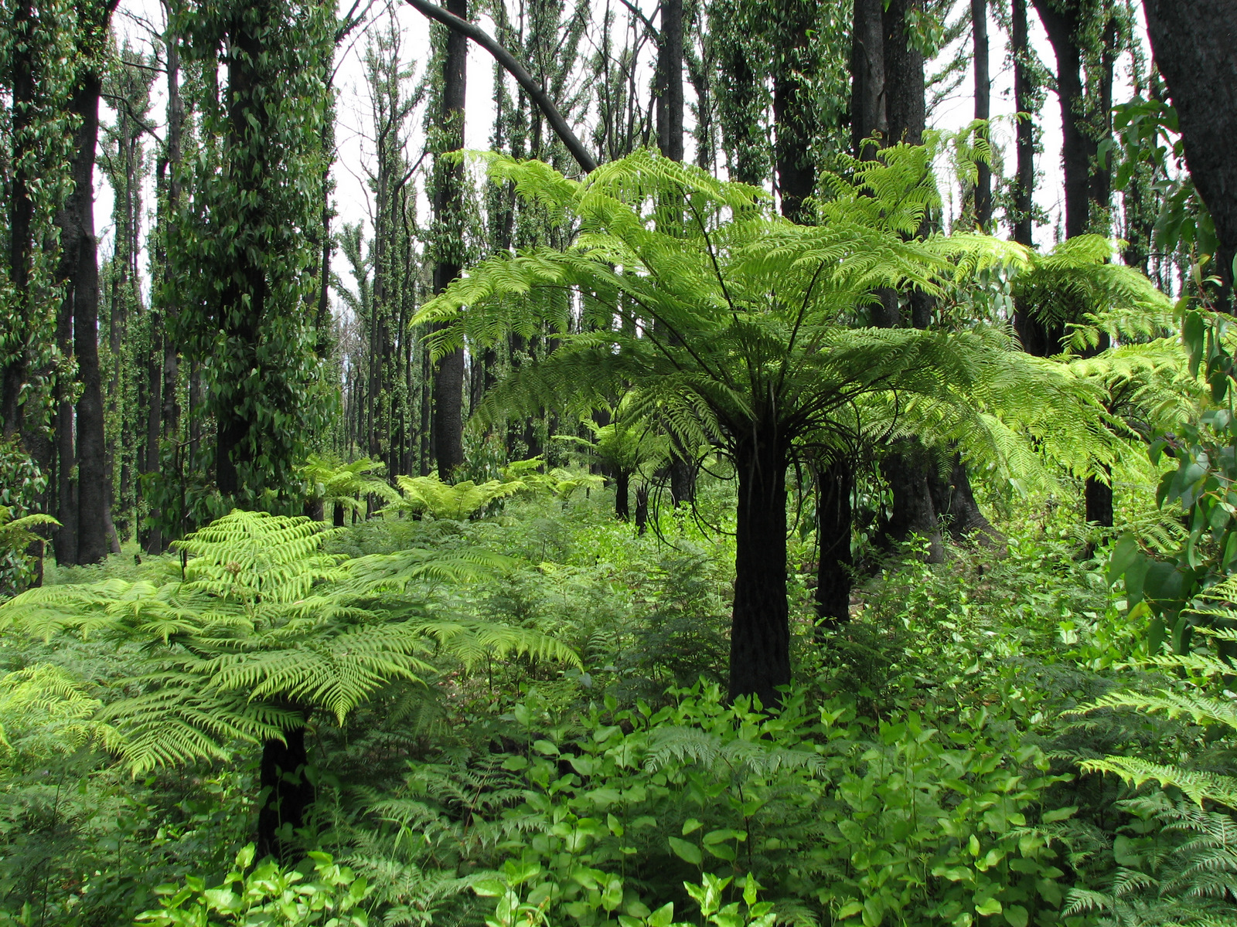
Notes:
Orto botanico Pietro Castelli.-Messina.-Cyathea australis

Slide 44
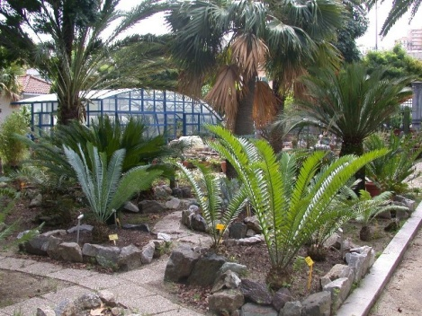
Notes:
Orto botanico Pietro Castelli.-Messina.-Cycadaceae

Slide 45
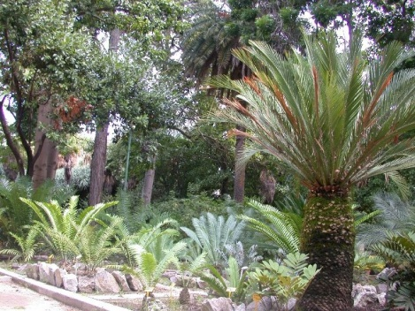
Notes:
Orto botanico Pietro Castelli.-Messina.-Cycadaceae.

Slide 46
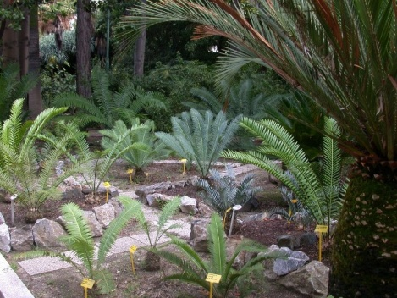
Notes:
Orto botanico Pietro Castelli.-Messina.-Cycadaceae.

Slide 47
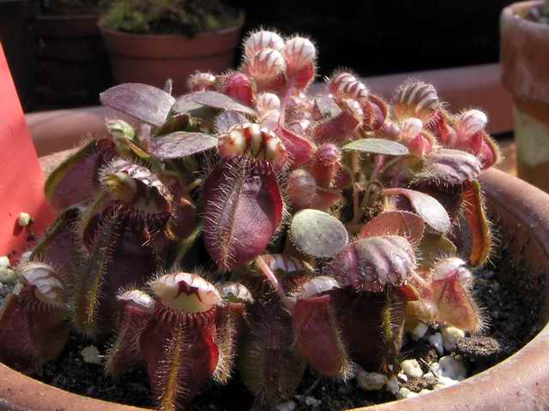
Notes:
Orto botanico Pietro Castelli.-Messina.-Dettaglio insettivora

Slide 48
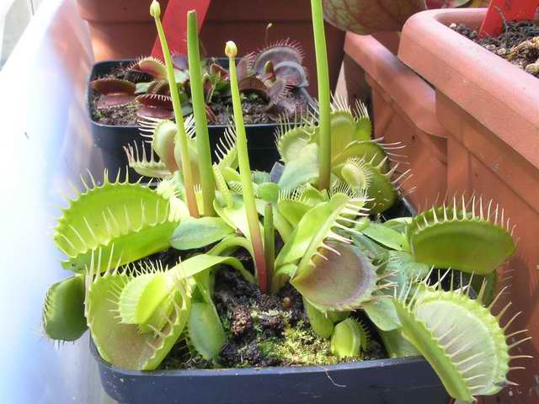
Notes:
Orto botanico Pietro Castelli.-Messina.-Dionea muscipula

Slide 49
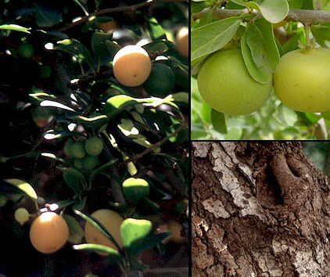
Notes:
Orto botanico Pietro Castelli.-Messina.-Doryalis caffra

Slide 50
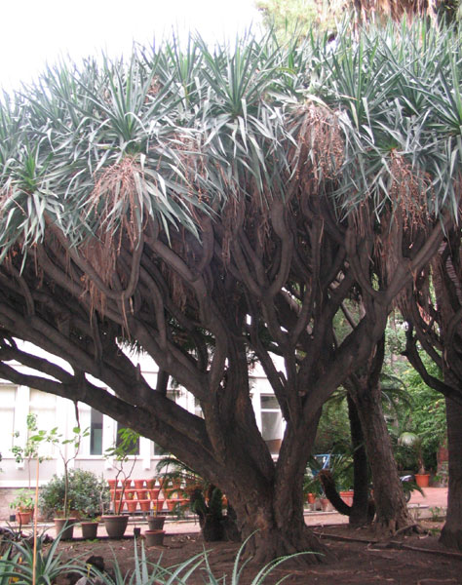
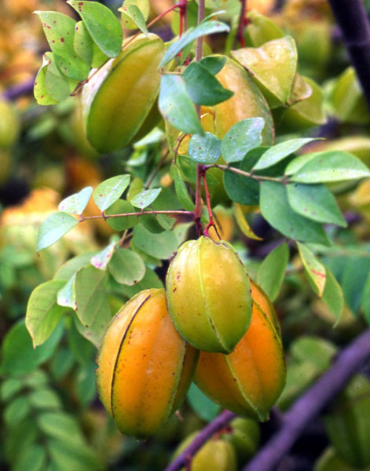
Notes:
Orto botanico Pietro Castelli.-Messina.-Dracaena-draco y -Carambola

Slide 51
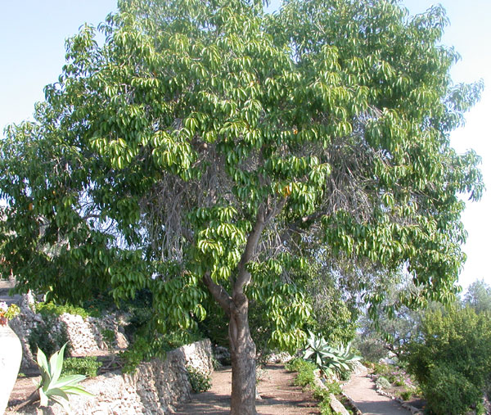
Notes:
Orto botanico Pietro Castelli.-Messina.-Eugenia-jambolana

Slide 52
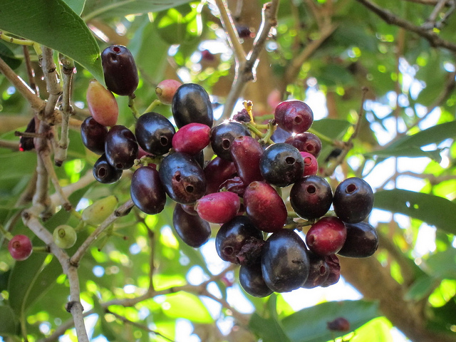
Notes:
Orto botanico Pietro Castelli.-Messina.-Eugenia jambolana Fruits

Slide 53
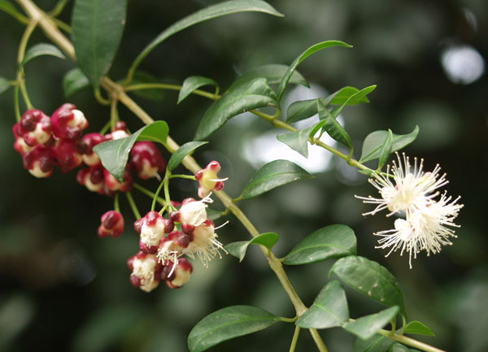
Notes:
Orto botanico Pietro Castelli.-Messina.-Eugenia-myrtifolia

Slide 54
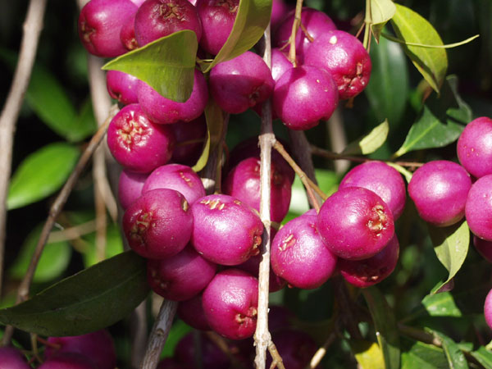
Notes:
Orto botanico Pietro Castelli.-Messina.-Eugenia-myrtifolia.-Fruits

Slide 55
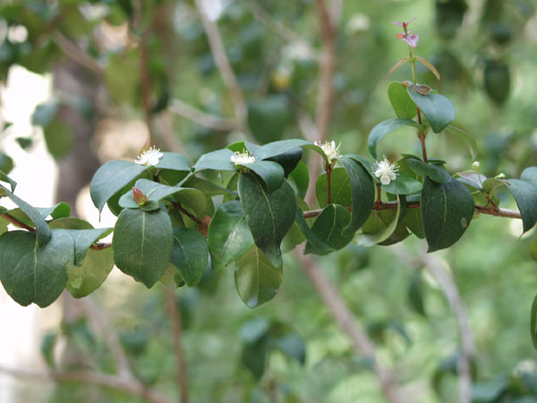
Notes:
Orto botanico Pietro Castelli.-Messina.-Eugenia-uniflora

Slide 56
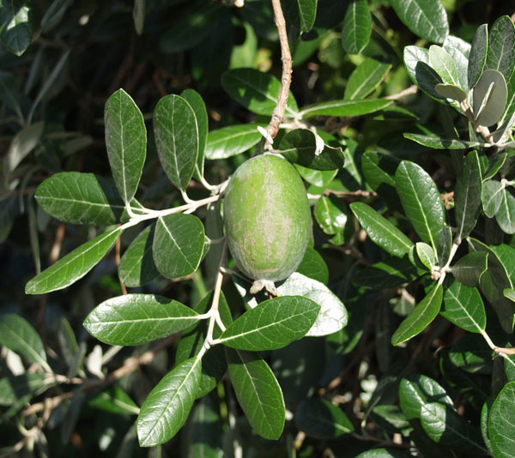
Notes:
Orto botanico Pietro Castelli.-Messina.-Feijoa

Slide 57

Notes:
Orto botanico Pietro Castelli.-Messina.-Fritillaria messanensis

Slide 58

Notes:
Orto botanico Pietro Castelli.-Messina.-giardino_roccioso_

Slide 59


Slide 60

Notes:
Orto botanico Pietro Castelli.-Messina.-Gingko-biloba

Slide 61

Notes:
Orto botanico Pietro Castelli.-Messina.-Gingko-biloba.-Flores

Slide 62

Notes:
Orto botanico Pietro Castelli.-Messina.-Gingko-biloba.-Frutos

Slide 63

Notes:
Orto botanico Pietro Castelli.-Messina.-Gingko-biloba_1_a

Slide 64

Notes:
Orto botanico Pietro Castelli.-Messina

Slide 65

Notes:
Orto botanico Pietro Castelli.-Messina.-Laguetto

Slide 66

Notes:
Orto botanico Pietro Castelli.-Messina.-M_-tetraphylla

Slide 67

Notes:
Orto botanico Pietro Castelli.-Messina.-Matthiola incana

Slide 68


Notes:
Orto botanico Pietro Castelli.-Messina.-Nepentes_alata

Slide 69

Notes:
Orto botanico Pietro Castelli.-Messina.-Nepenthes Rebecca

Slide 70

Notes:
Orto botanico Pietro Castelli.-Messina

Slide 71

Notes:
Orto botanico Pietro Castelli.-Messina.-Origanum-heracleoticum

Slide 72

Notes:
Orto botanico Pietro Castelli.-Messina.-palma morta

Slide 73


Notes:
Orto botanico Pietro Castelli.Ficus y -Psidium guayaba

Slide 74

Notes:
Orto botanico Pietro Castelli.-Messina.-Psidium-cattleyanum

Slide 75

Notes:
Orto botanico Pietro Castelli.-Messina.-Psidium-guajava_1

Slide 76

Notes:
Orto botanico Pietro Castelli.-Messina.-r

Slide 77

Notes:
Orto botanico Pietro Castelli.-Messina.-Rocalla

Slide 78

Notes:
Orto botanico Pietro Castelli.-Messina.-Ruschia_indurata

Slide 79

Notes:
Orto botanico Pietro Castelli.-Messina.-Salvia

Slide 80

Notes:
Orto botanico Pietro Castelli.-Messina.-Salvia officinalis Tricolor'

Slide 81

Notes:
Orto botanico Pietro Castelli.-Messina.-Salvia-officinalis-purpures

Slide 82

Notes:
Orto botanico Pietro Castelli.-Messina.-santoreggia_

Slide 83

Notes:
Orto botanico Pietro Castelli.-Messina.-Satureja_montana

Slide 84

Notes:
Orto botanico Pietro Castelli.-Messina.-Sezione-aromatiche

Slide 85

Notes:
Orto botanico Pietro Castelli.-Messina.-Sezione-aromatiche

Slide 86

Notes:
Orto botanico Pietro Castelli.-Messina.-Sezione tropicale

Slide 87

Notes:
Orto botanico Pietro Castelli.-Messina.-Echinocactus

Slide 88

Notes:
Orto botanico Pietro Castelli.-Messina.-Stapelia grandiflora

Slide 89

Notes:
Orto botanico Pietro Castelli.-Messina.-tavoli

Slide 90

Notes:
Orto botanico Pietro Castelli.-Messina.-Tillandsie

Slide 91

Notes:
Orto botanico Pietro Castelli.-Messina.-Tillandsie

Slide 92


Slide 93
Notes:
Orto botanico Pietro Castelli.-Messina.-timo silver queen

Slide 94

Notes:
Orto botanico Pietro Castelli.-Messina.-Timus-citriodorus-Aurea

Slide 95

Notes:
Orto botanico Pietro Castelli.-Messina.-v

Slide 96

Notes:
Orto botanico Pietro Castelli.-Messina.-Woodwardia

Slide 97

Notes:
Orto botanico Pietro Castelli.-Messina.-Woodwardia y Ficus

Slide 98

Notes:
Orto botanico Pietro Castelli.-Messina.-Woodwardia-Vallone-Lacino-1

Slide 99

Notes:
Orto botanico Pietro Castelli.-Messina.-Acokanthera-venenata-fiori

Slide 100

Notes:
Orto botanico Pietro Castelli.-Messina.-Cycas-revoluta_

Slide 101

Notes:
Orto botanico Pietro Castelli.-Messina.-Cycas-revoluta-maschio-

Slide 102





Notes:
Orto botanico Pietro Castelli.-

Slide 103


Slide 104
Orto botanico Lorenzo Rota en Bergamo.
El Orto Botanico di Bergamo "Lorenzo Rota" (1357 m²) es un jardín botánico situado en lo alto de una larga escalera de Scaletta di Colle Aperto , Bérgamo , Lombardía , Italia . Abre todos los días durante los meses más cálidos.
El jardín fue creado en 1972, y nombrado en honor del médico y botánico Lorenzo Rota . Al principio fue predominantemente un jardín alpino , pero después de 1989 se inició la colaboración con el Museo de Ciencias Naturales y amplió su colección. En 1993, el jardín se convirtió en una parte integral del museo.

Slide 105
Aunque más pequeño que un campo de fútbol, ​​el jardín ahora contiene más de 900 especies organizadas en 23 colecciones, entre ellas:
Alpine - Abies alba , Achnatherum calamagrostis , Alnus viridis , Carlina acaulis , Corydalis lutea , Dryas octopetala , Hieracium pilosella , Horminum pyrenaicum , Larix decidua , Pinus mugo , Rhamnus alpinus , Rhaponticum scariosum , Rhododendron hirsutum , Rubus idaeus , Picea abies , Potentilla grandiflora , Primula hirsuta , Primula auricula , Ranunculus Thora , Saxifraga cotiledones y Vaccinium myrtillus .
Lombardía - más de la mitad de las especies del jardín, incluyendo Allium ursinum , Arum italicum , Aruncus dioicus , Asarum Europaeum , Betula pendula , Campanula elatinoides , Campanula Raineri , Carex pendula , Carpinus betulus

Slide 106
, Convallaria majalis , Daphne mezereum , pardalianches Doronicum , Erythronium dens- canis , Euphorbia amygdaloides , Fagus sylvatica , Lathyrus vernus , Leucojum vernum , Omphalodes verna , Osmunda regalis , Pulmonaria officinalis , Ranunculus ficaria , Quercus cerris , Sanguisorba dodecandra , Saxifraga petraea , Saxifraga Vandelli , Scilla bifolia , Sorbus aucuparia , Taxus baccata , y Telekia speciosissima .
Las especies exóticas - incluyendo Amsonia tabernaemontana , Bletia hyacinthina , Brunnera macrophylla , Colocasia antiquorum , Corylopsis spicata , Davidia involucrata , Euonymus alatus , Grevillea rosmarinifolia , Raphiolepis indica , Sarcococca confusa , Staphylea colchica y Telekia speciosa .

Slide 107


Slide 108

Notes:
Orto-botanico-lorenzo-rota-en-bergamo.

Slide 109

Notes:
Orto Botanico Lorenzo- Rota-en-Bergamo.

Slide 110

Notes:
Orto Botanico Lorenzo- Rota-en-Bergamo.

Slide 111

Notes:
Orto Botanico Lorenzo- Rota-en-Bergamo.

Slide 112

Notes:
Orto Botanico Lorenzo- Rota-en-Bergamo.

Slide 113

Notes:
Orto Botanico Lorenzo- Rota-en-Bergamo.

Slide 114

Notes:
Orto Botanico Lorenzo- Rota-en-Bergamo.

Slide 115

Notes:
Orto Botanico Lorenzo- Rota-en-Bergamo.

Slide 116

Notes:
Orto Botanico Lorenzo- Rota-en-Bergamo.

Slide 117
Orto Botanico di Torino.-.
El Jardín Botánico de la Universidad de Turín (en italiano: Orto Botanico dell'Università di Torino) es un arboreto y jardín botánico de 2,6 hectáreas de extensión, administrado por el "Dipartimento di Biologia Vegetale" de la Universidad de Turín, que se encuentra en Turín, Italia.
Su código de reconocimiento internacional como institución botánica, así como las siglas de su herbario es TO.

Slide 118
Los orígenes del jardín pueden ser remontados a 1560 cuando las colecciones de plantas vivas fueron establecidas en el "Studio di Mondovì", que se trasladó a la universidad en 1566. El jardín actual data de 1713 año en el que Víctor Amadeo II de Saboya estableció el "Orto Regio". Con el establecimiento en 1729 de la cátedra de Botánica en la universidad, llevada a cabo por G.B. Caccia, legalmente se convirtió en una parte de la universidad.
Entre 1730 y 1731 el jardín fue diseñado en un plan geométrico de macizos de flores en el interior del Castello del Valentino en el área existente de jardín de (aproximadamente 6800 m²), dentro de la cual Caccia plantó unas 800 especies.

Slide 119
En 1762 se contaron unas 1200 especies en cultivo. En 1796 Víctor Amadeo III de Cerdeña donó zonas del oeste y norte del castillo, ampliando el área del jardín a algo mayor que su extensión actual.
En 1810 el jardín contuvo unas 6000 plantas cultivadas, con arboreto organizado en su sección norteña (el boschetto), y las construcciones de invernaderos, Orangerie, y herbario.
Entre 1831 y 1839 hubo una construcción adicional de invernaderos agregados, y en 1848 una orangerie.

Slide 120
Desafortunadamente el siglo siguiente asistió a una considerable disminución del jardín.
Después de que en1876 varios invernaderos fueran demolidos para hacer espacio para los laboratorios, en el periodo de 1892 a 1893 fue perdido el edificio adicional, y en 1929, 1969, y 1977 fueron eliminados los invernaderos adicionales.
El jardín fue dañado en gran medida con la pérdida de colecciones durante la Primera Guerra Mundial y en la Segunda Guerra Mundial por la negligencia y los bombardeos.
Sin embargo, el jardín ahora se está recuperando..

Slide 121
El profesor Bruno Peyronel introdujo un jardín alpino entre 1962 y 1963, en 1969 un nuevo invernadero fue construido para las especies tropicales y subtropicales, en 1986 otro invernadero agregado para las plantas suculentas, y en el 2006 otros para las plantas de Suráfrica.
El jardín cultiva actualmente unas 2000 especies, con 300 especies adicional en el jardín alpino, cerca de 500 especies en el arboreto, y 1000 especies más en los invernaderos. El jardín contiene las secciones principales siguientes:
Alpinum - plantas alpinas, particularmente de la zona oeste de los Alpes.
Árboles Frutales

Slide 122
Plantas Medicinales
Charcas - con plantas acuáticas tanto nativas como exóticas
Invernaderos de Sudáfrica - construidos entre el 2005 y el 2006, con especies procedentes de Sudáfrica incluyendo de la zona de las montañas Tsitsikamma y Fynbos, Karoo, y Richtersveld.
Casa de las plantas Suculentas (casa de los cactus)
Lechos Sistemáticos - plantas distribuidas sgún el orden sistemático indicado en la Flora Europaea.
Alameda con árboles alineados - aún actualmente incluye algunos de los árboles originales plantados a principios del siglo XIX (Liriodendron tulipifera, Tilia argentea, Ginkgo biloba).

Slide 123
Casa Tropical - principalmente plantas epífitas, con unas importantes colecciones de Bromeliaceae', Orchidaceae, y Araceae.
El arboreto contiene las siguientes áreas:
Bosques - especiesde árboles y arbustos comunes en las llanuras del norte de Italia antes de la introducció de la agricultura * Sauces de las orillas del río - predominantemente Salix
Charca - con la vegetación típica de los humedales de las llanuras del norte de Italia
Carex - mezcla de vegetación herbácea, predominantemente Carex

Slide 124
Plantas acuáticas - las especies nativas más comunes en una charca construida en la primera mitad del siglo XIX
Jardín con variedades de frutas antiguas
Senderos Educativos
También contiene unos notables especímenes de Cedrus libani, Fagus sylvatica, Ginkgo biloba, Platanus orientalis, Populus deltoides, Pseudotsuga menziesii, Pterocarya fraxinifolia, Pterocarya stenoptera, Quercus robur, Taxus baccata, y Zelkova carpinifolia.

Slide 125

Notes:
Orto_Botanico di Torino.-.

Slide 126

Notes:
Orto_Botanico di Torino.-.

Slide 127

Notes:
Orto_Botanico di Torino.-.

Slide 128

Notes:
Orto_Botanico di Torino.-.

Slide 129

Notes:
Orto_Botanico di Torino.-.

Slide 130

Notes:
Orto_Botanico di Torino.-.

Slide 131


Notes:
Orto_Botanico di Torino.-.

Slide 132

Notes:
Orto_Botanico di Torino.-.

Slide 133

Notes:
Orto_Botanico di Torino.-.

Slide 134

Notes:
Orto_Botanico di Torino.-.

Slide 135

Notes:
Orto_Botanico di Torino.-.

Slide 136

Notes:
Orto_Botanico di Torino.-.

Slide 137

Notes:
Orto_Botanico di Torino.-.

Slide 138

Notes:
Orto_Botanico di Torino.-.

Slide 139

Notes:
Orto_Botanico di Torino.-.Phytolaca americana

Slide 140

Notes:
Orto_Botanico di Torino.-.

Slide 141
Orto Botanico di Parma
El Orto Botanico di Parma, también conocido como el Orto Botanico dell'Università di Parma, es un jardín botánico que mantiene la Universidad de Parma . Está situado en el Viale Martiri della Libertà, Parma , Italia , y abre todos los días sin cargos.
El jardín tiene éxito antes Orto dei Semplici de Parma, un jardín de plantas medicinales, establecido por Ranuccio I Farnesio, duque de Parma . Jardín de hoy fue creado en 1770 por Giambattista Guatteri bajo los auspicios de Fernando I de las Dos Sicilias , con su casa de cristal terminada en 1793.

Slide 142
El jardín contiene acuático pseudacorus , Lemna minor , Nymphaea alba, Pistia stratiotes y Sagittaria sagittaefolia, así como los árboles maduros como ginkgo , magnolia , Pinus nigra subsp. laricio, y Ulmus campestris.
Sus casas de cristal contienen una sección tropical con Dracaena fragrans, Ficus elastica, F. benjamina, Monstera deliciosa, Tamarindus indica, Theobroma cacao , etc, así como las epifitas , orquídeas , tropicales y frutas , y una casa del desierto que contiene una variedad de cactus y suculentas .

Slide 143

Notes:
Orto_Botanico_di_Parma

Slide 144

Notes:
Orto_Botanico_di_Parma

Slide 145

Notes:
Orto_Botanico_di_Parma

Slide 146

Notes:
Orto_Botanico_di_Parma

Slide 147

Notes:
Orto_Botanico_di_Parma

Slide 148

Notes:
Orto_Botanico_di_Parma

Slide 149

Notes:
Orto_Botanico_di_Parma

Slide 150

Notes:
Orto_Botanico_di_Parma

Slide 151
Orto botanico Trieste
El Jardín Botánico de la Universidad de Trieste (en italiano: Orto Botanico dell'Università di Trieste) es un jardín botánico de 4,2 hectáreas de extensión, que está administrado por el "Dipartimento di Biologia" de la Universidad de Trieste, en Trieste, Italia.
Su código de reconocimiento internacional como institución botánica, así como las siglas de su herbario es TSB

Slide 152
El jardín botánico actual fue establecido en 1963 en los terrenos de "Villa Valerio", la antigua finca de un empresario chocolatero, poco después pasó a la administración de la Universidad de Trieste
En 1968 fueron añadidos los invernaderos. El catálogo de especies de plantas más reciente data de 1990; desde entonces el jardín botánico no se ha cultivado en su totalidad.
Colecciones
En la actualidad, alberga unas 700 especies de plantas herbáceas con una 1 hectárea de plantaciones se incluyen los especímenes de Aesculus hippocastanum, Laurus nobilis, Prunus avium, y Sambucus nigra, además de Helleborus, Polypodium, Seseli, y Valeriana.

Slide 153
El resto del terreno se mantiene en estado silvestre con especies como Carpinus orientalis, Centaurea forojuliensis, Pinus nigra, Quercus petraea, Quercus pubescens, además de Dianthus tergestinus, Euphorbia characias wulfenii, Potentilla tommasiniana, Ruscus aculeatus, etc.
Plantas acuáticas con Nymphaea, Nuphar, Eichornia crassipes, Pistia stratiotes, Cyperus papyrus,
En un invernadero se alberga una colección de unas 80 especies de plantas suculentas incluyendo Aizoaceae, Cactaceae, Crassulaceae, y Euphorbiaceae, con los géneros Agapanthus, Crinus, Ficus, y las especies Ficus macrophylla, Cephalocereus euphorbioides, Euphorbia cactus; El otro invernadero está dedicado a especies de climas templados.

Slide 154

Notes:
Orto_botanico_Trieste_.-asclepias

Slide 155

Notes:
Orto_botanico_Trieste_.-Cinnamomum-glanduliferum

Slide 156


Notes:
Orto_botanico_Trieste_.-Cycas-revoluta y Cyperus

Slide 157


Notes:
Orto_botanico_Trieste_.-Erythea edulis

Slide 158

Notes:
Orto_botanico_Trieste_.-Menyanthes-trifoliata

Slide 159

Notes:
Orto_botanico_Trieste_.Phornium tenax

Slide 160

Notes:
Orto_botanico_Trieste_.-phormium

Slide 161


Notes:
Orto_botanico_Trieste_.-Syagrus-romanzoffiana y Cordyline australis

Slide 162

Notes:
Orto_botanico_Trieste_.-typha-angustifolia

Slide 163

Notes:
Orto_botanico_Trieste

Slide 164

Notes:
Orto_botanico_Trieste

Slide 165

Notes:
Orto_botanico_Trieste_coriandrum-sativum

Slide 166


Notes:
Orto_botanico_Trieste_Justicia brandegeana y narcissus-tazetta-subsp

Slide 167

Notes:
Orto_botanico_Trieste_narcisus

Slide 168

Notes:
Orto_botanico_Trieste_

Slide 169

Notes:
Orto_botanico_Trieste_

